Slide 1
Turistički vodič Slakovci
Izradili:učenici 4.r. OŠ Slakovci

Slide 2
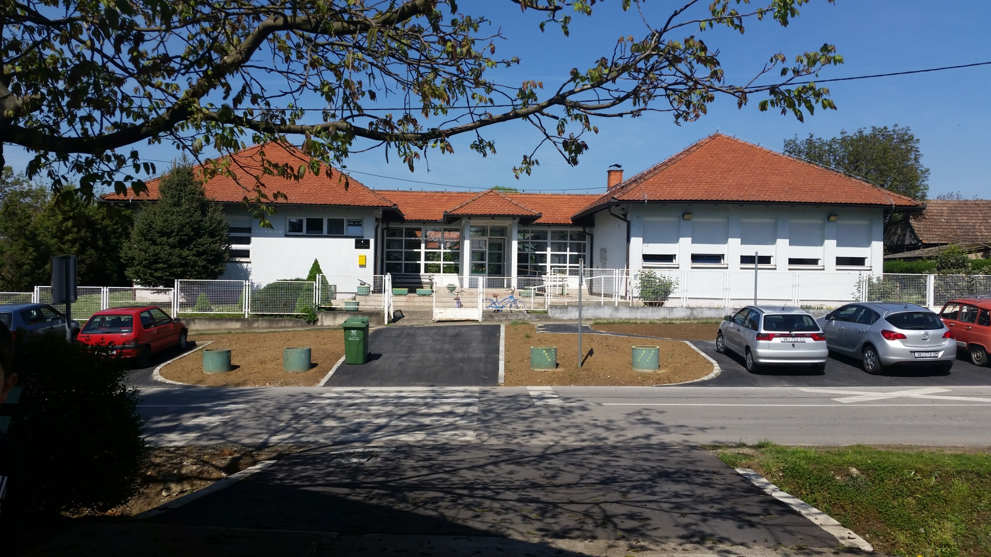
OŠ Slakovci

Slide 3
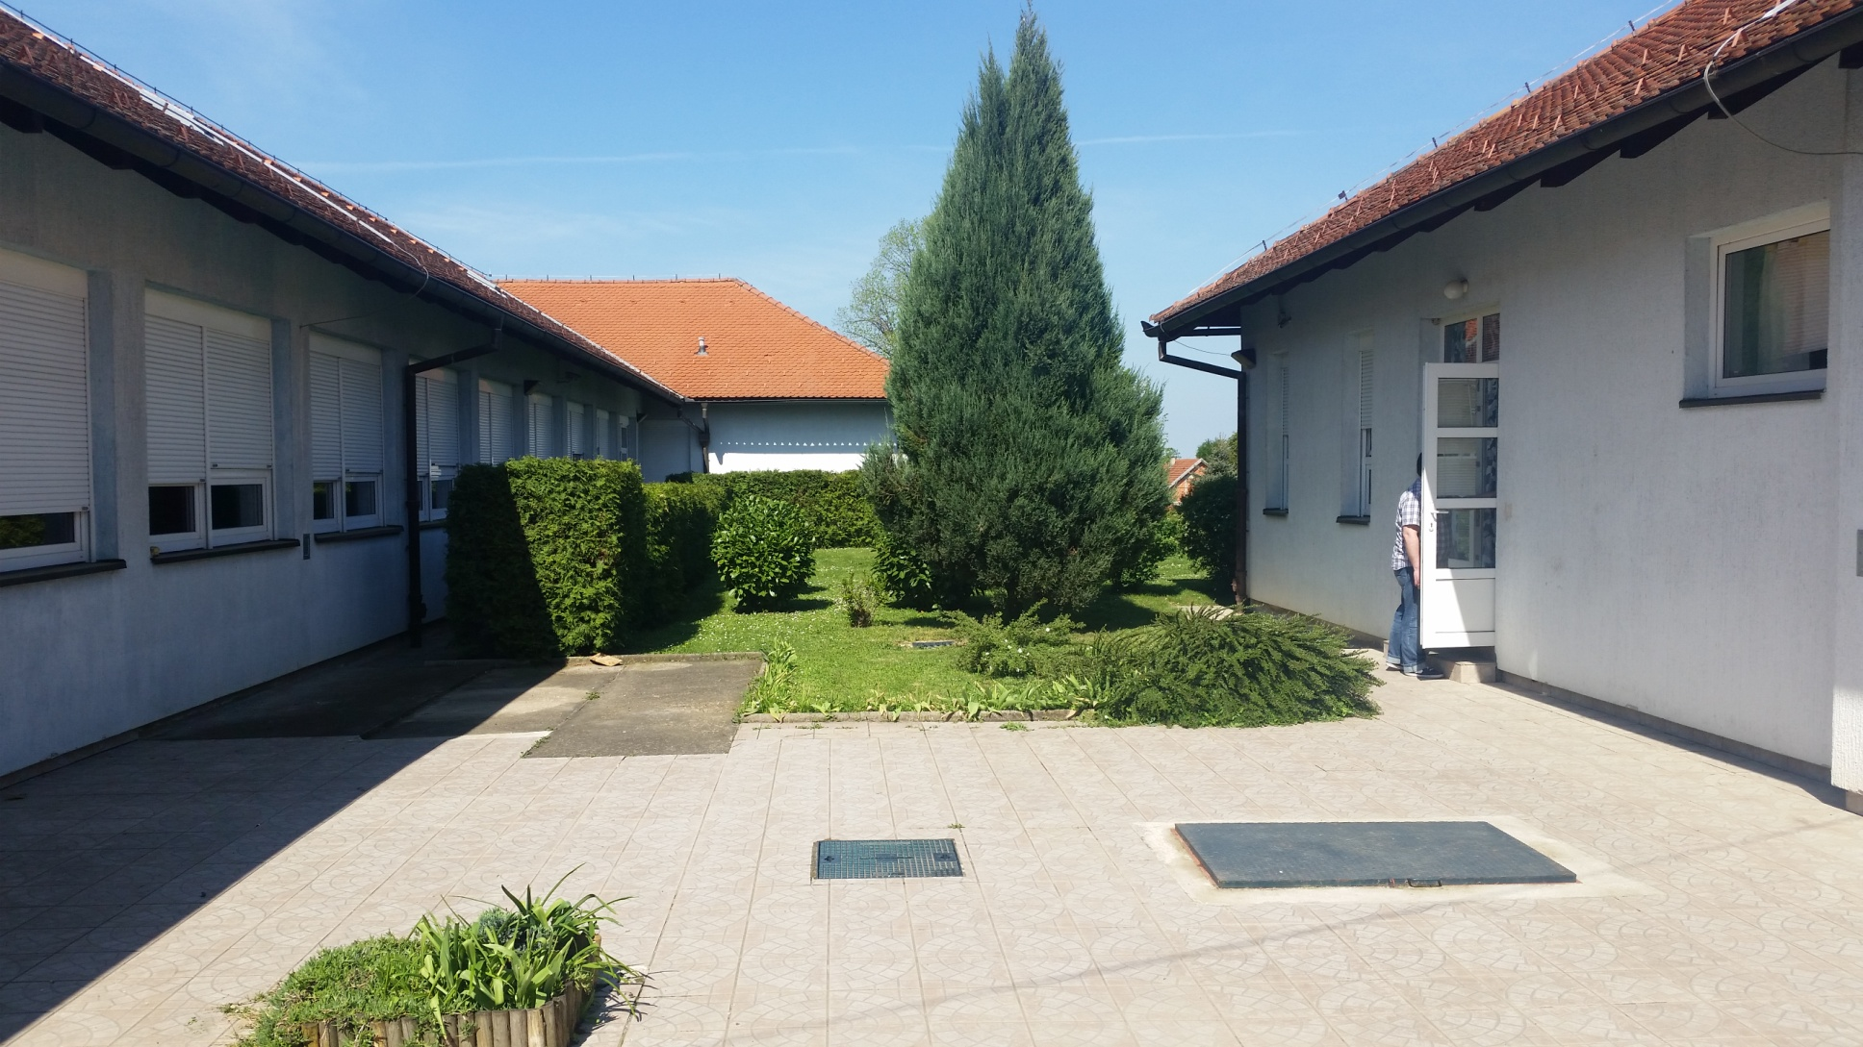
Školski vrt u Slakovcima

Slide 4
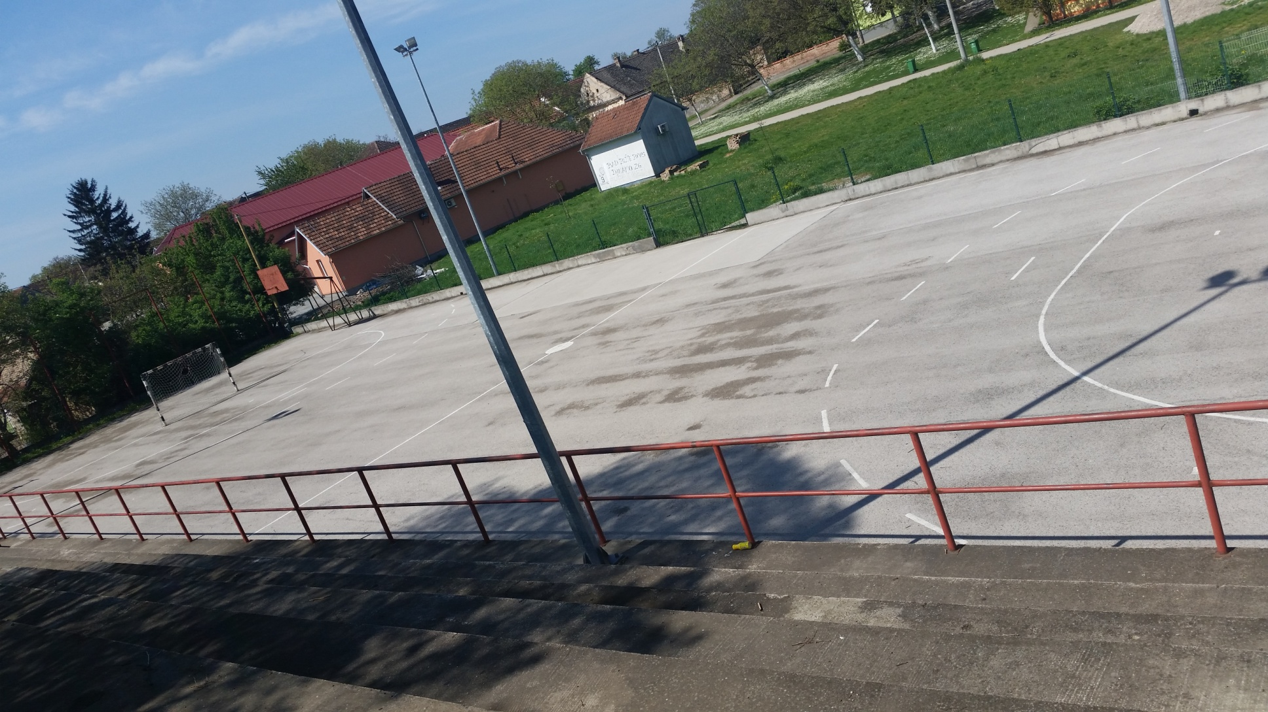
Školsko igralište

Slide 5
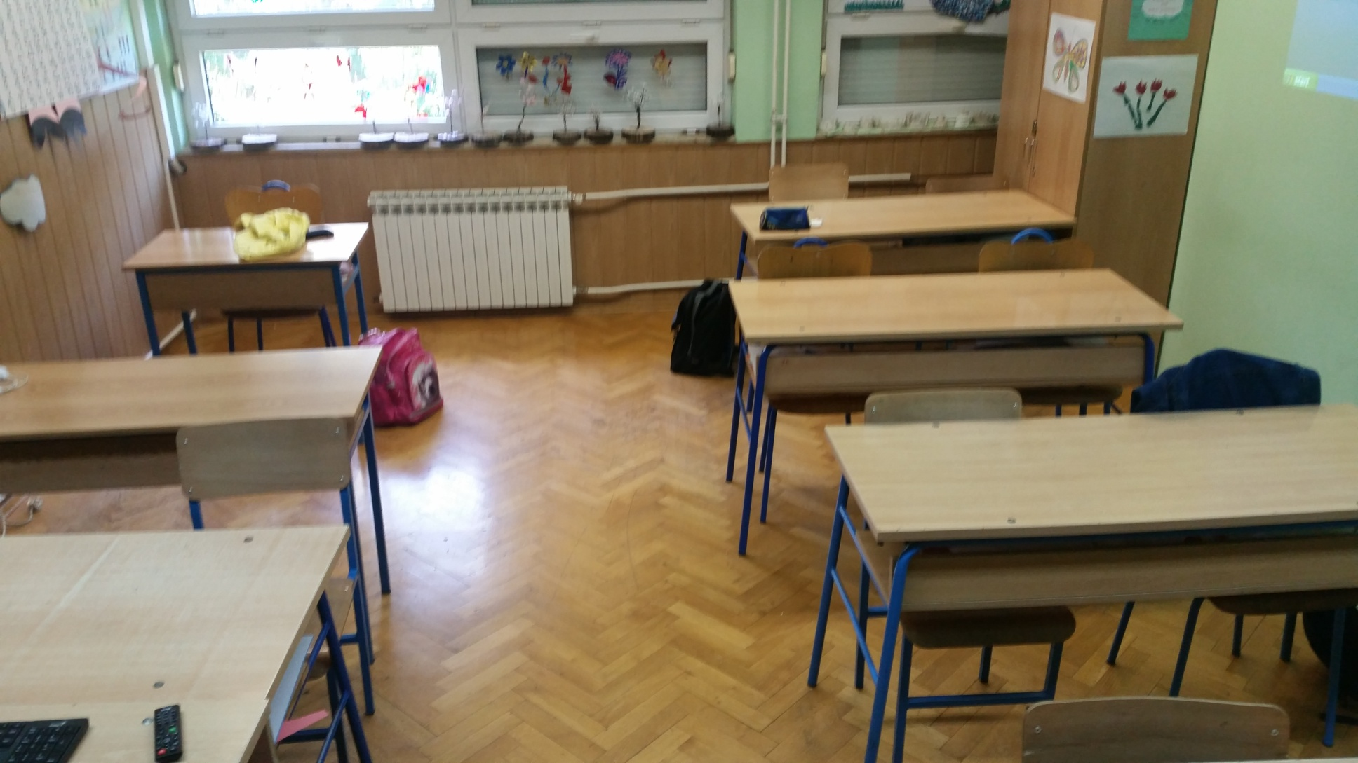
Učionica 4.r.

Slide 6
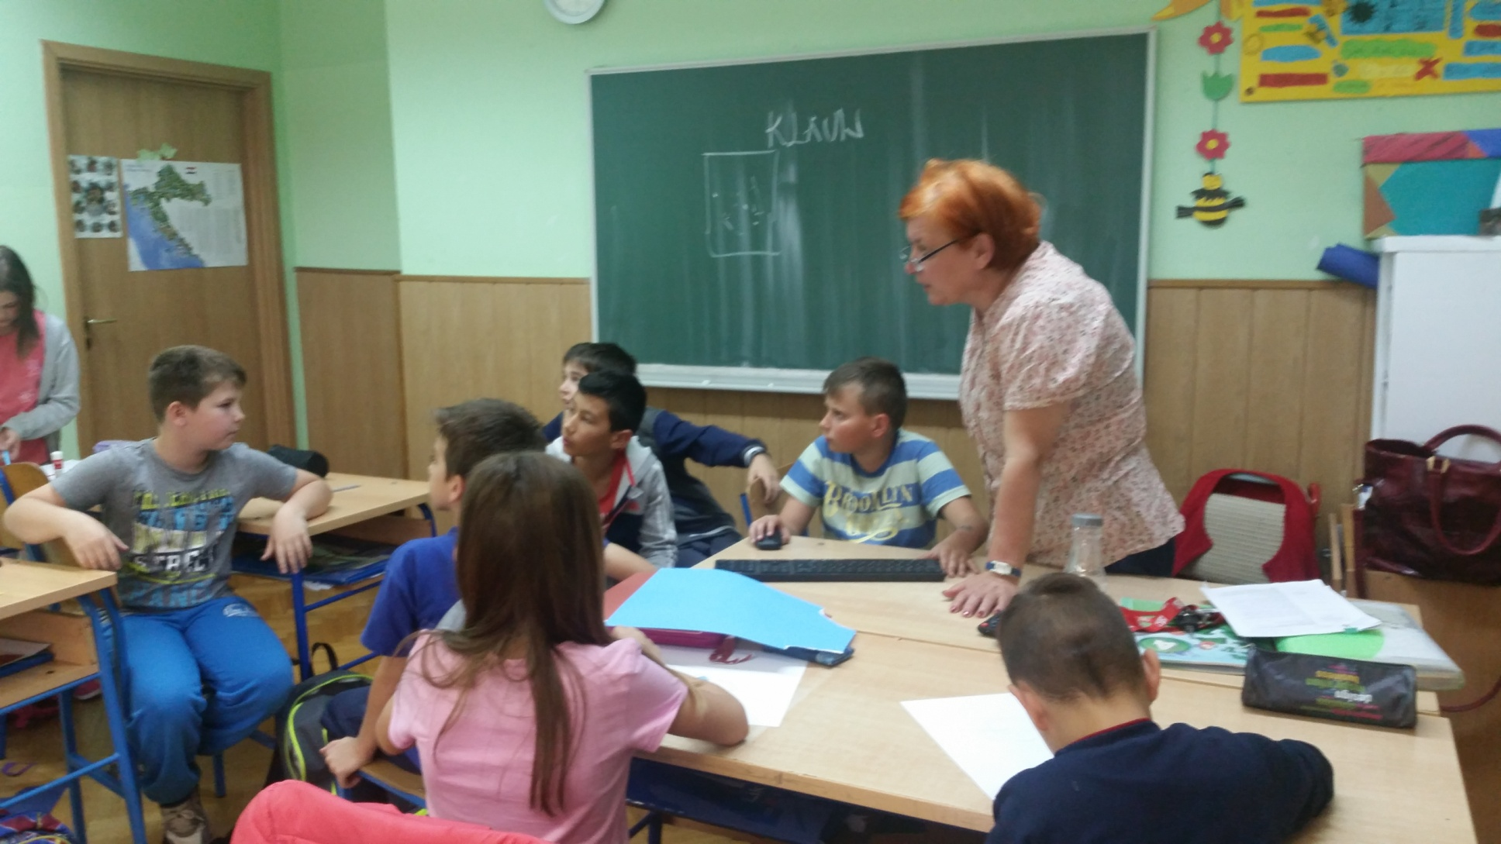
Učenici i učiteljica 4.r.

Slide 7
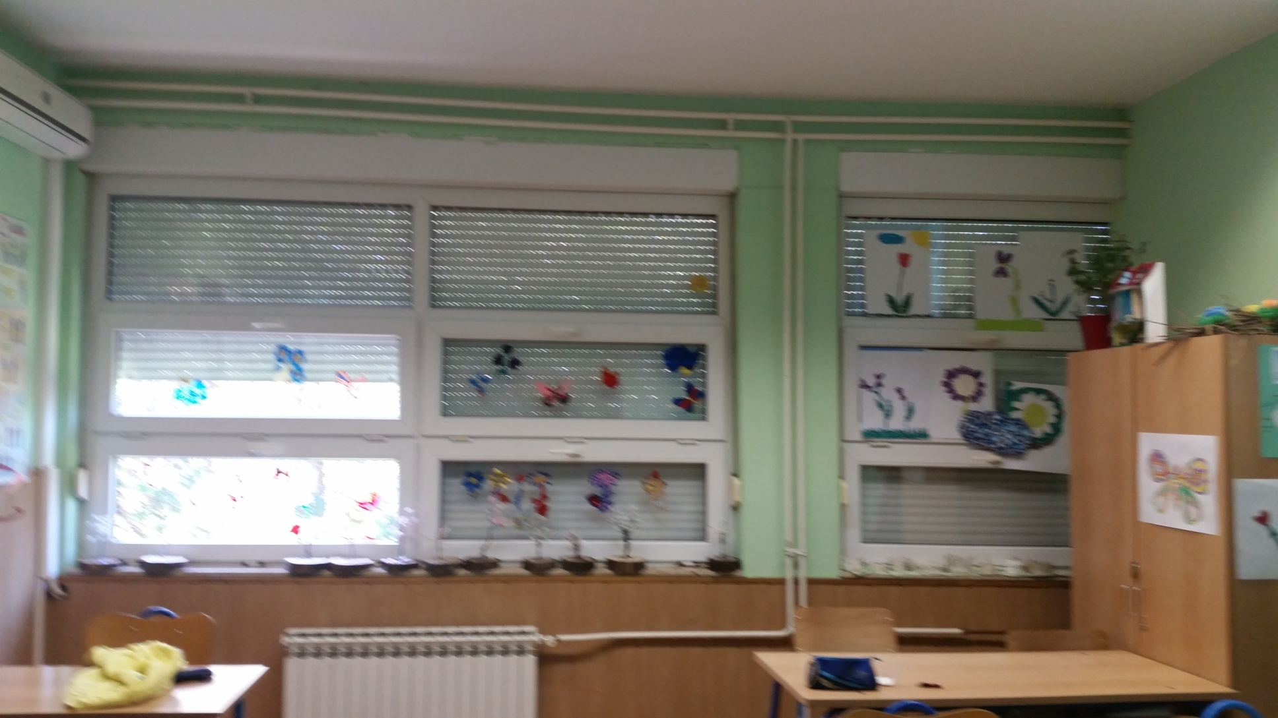
Prozori učionice 4.r.

Slide 8
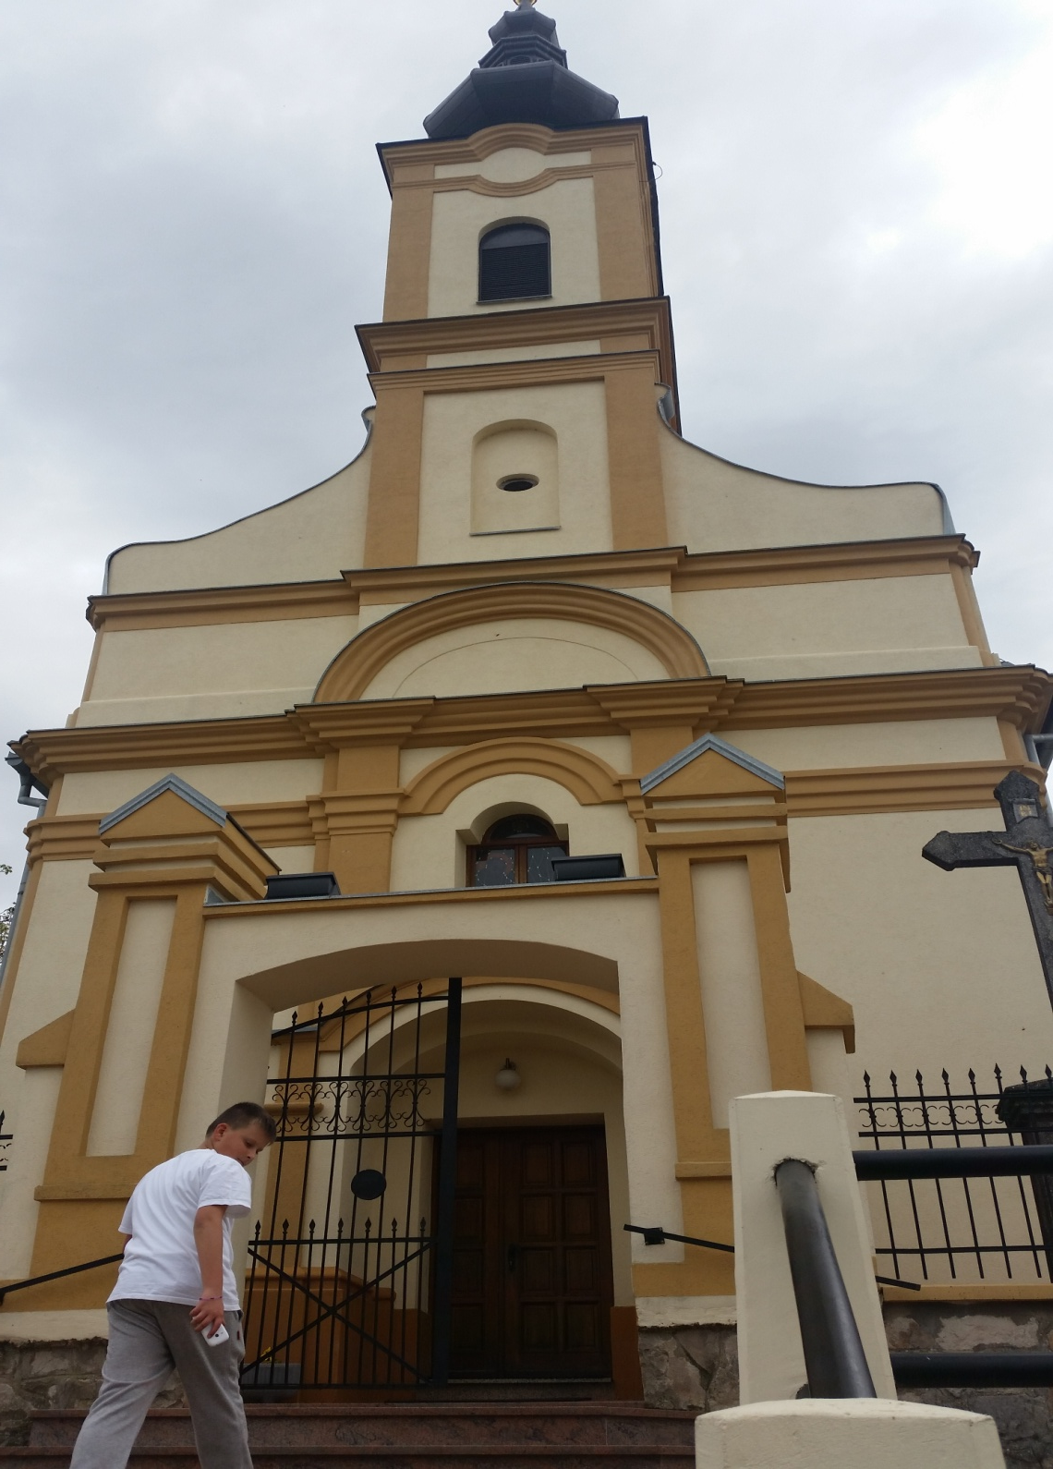
C
Notes:
Crkva sv. Ane

Slide 9
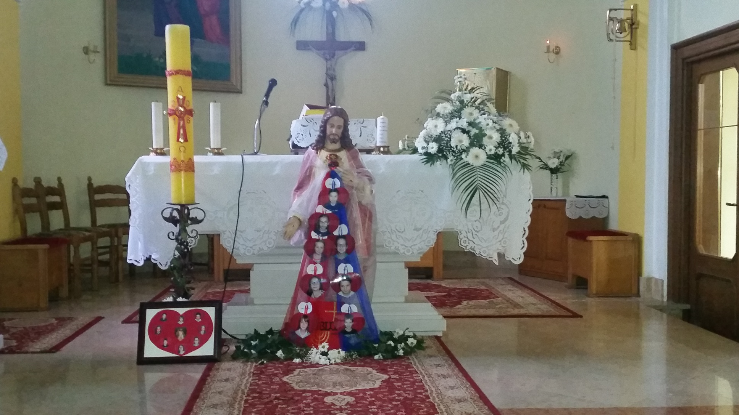
Glavni oltar

Slide 10
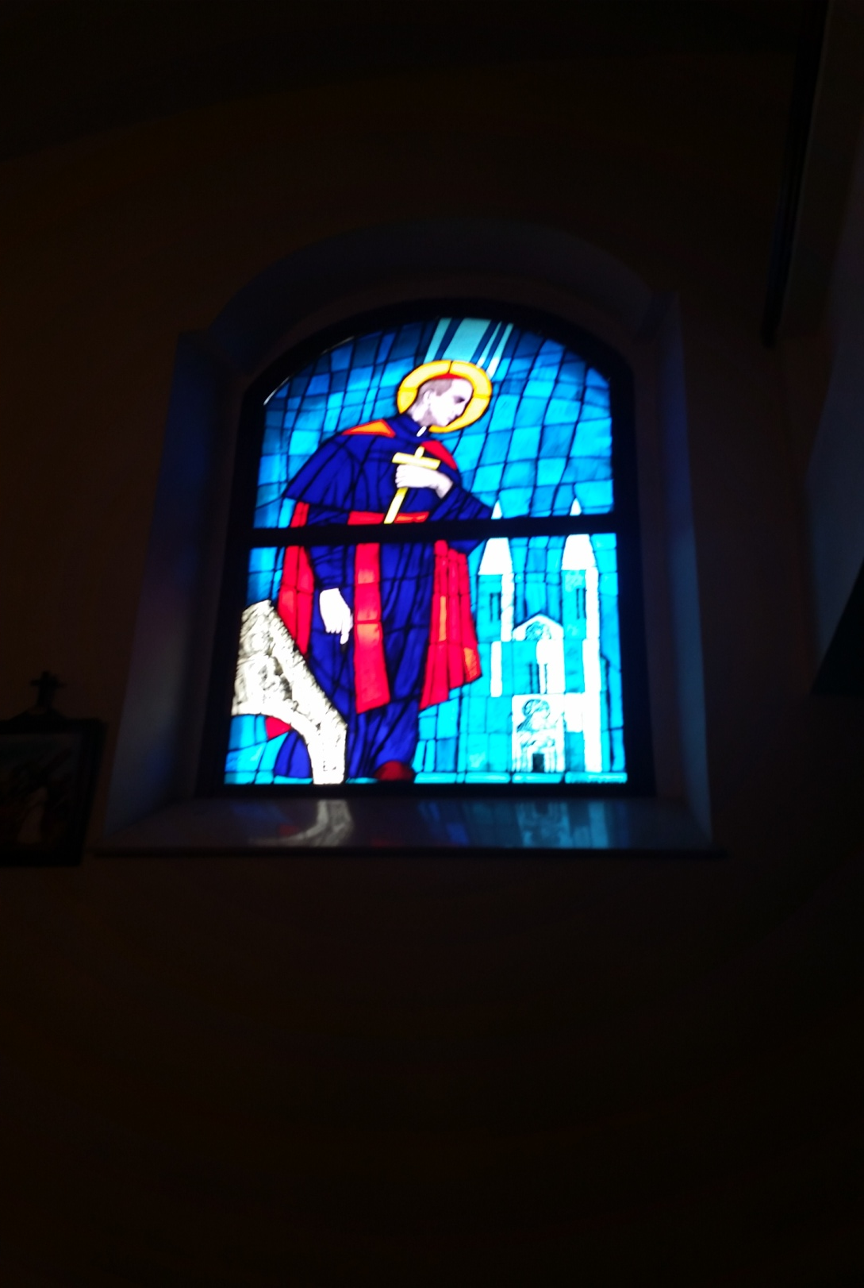
Notes:
Prozor u crkvi

Slide 11
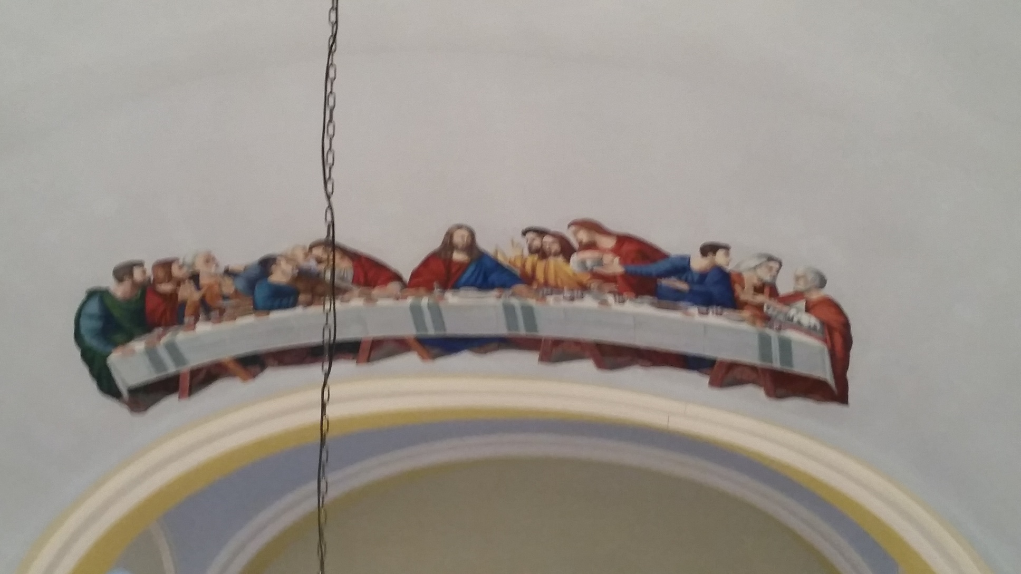
Posljednja večera

Slide 12
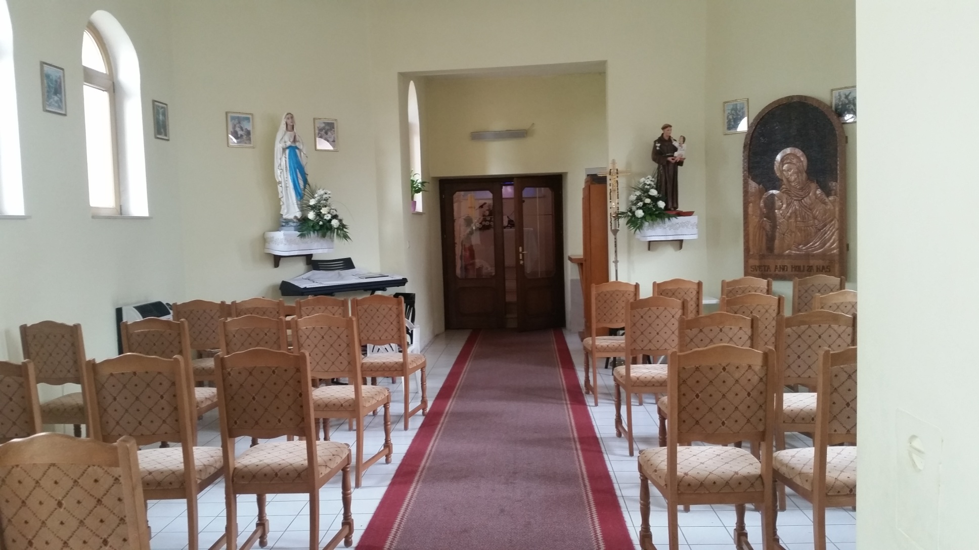
Vjeronaučna dvorana

Slide 13
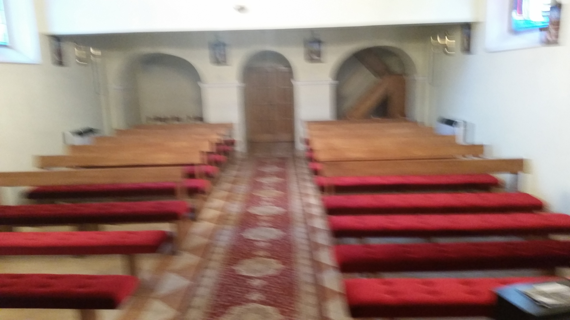
Klupe u crkvi

Slide 14
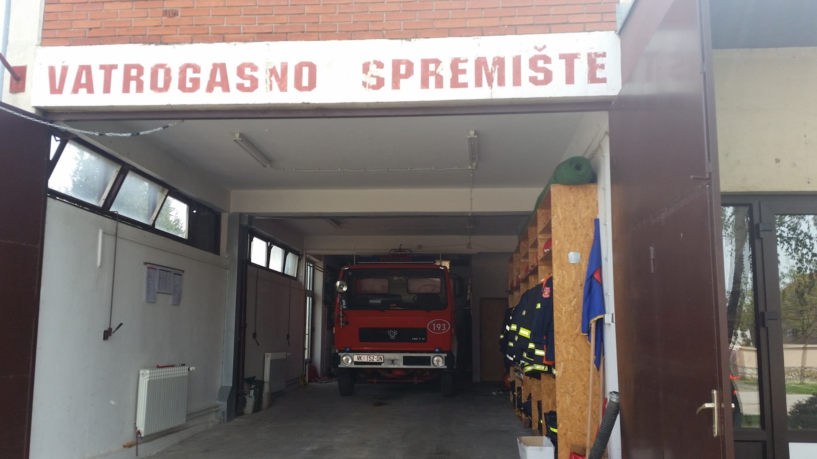
DVD Slakovci

Slide 15
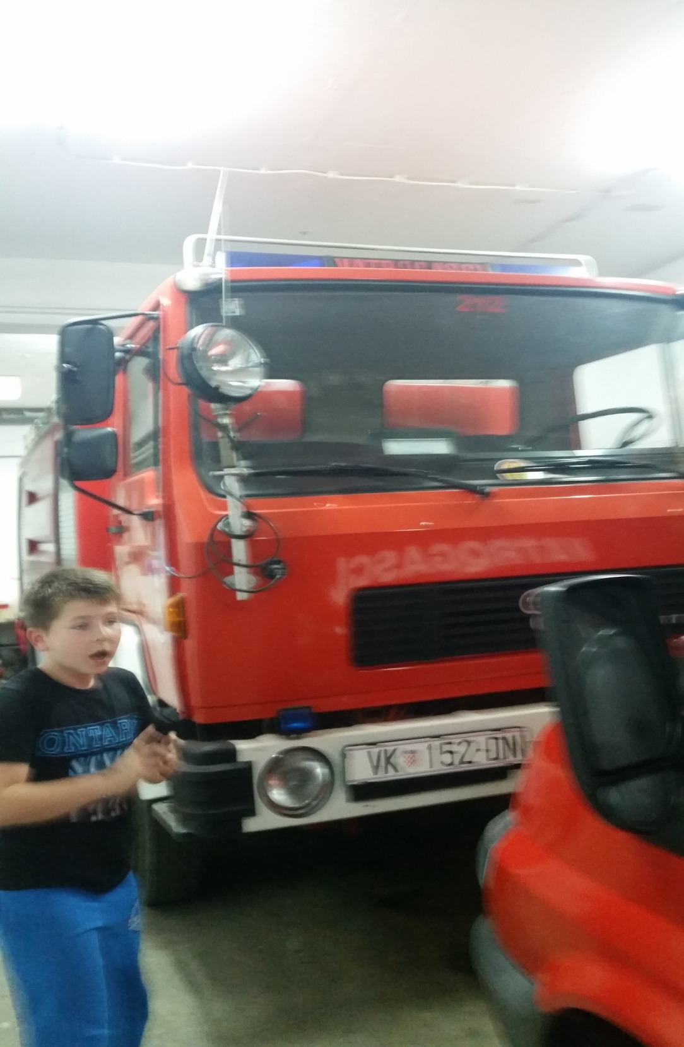

Slide 16
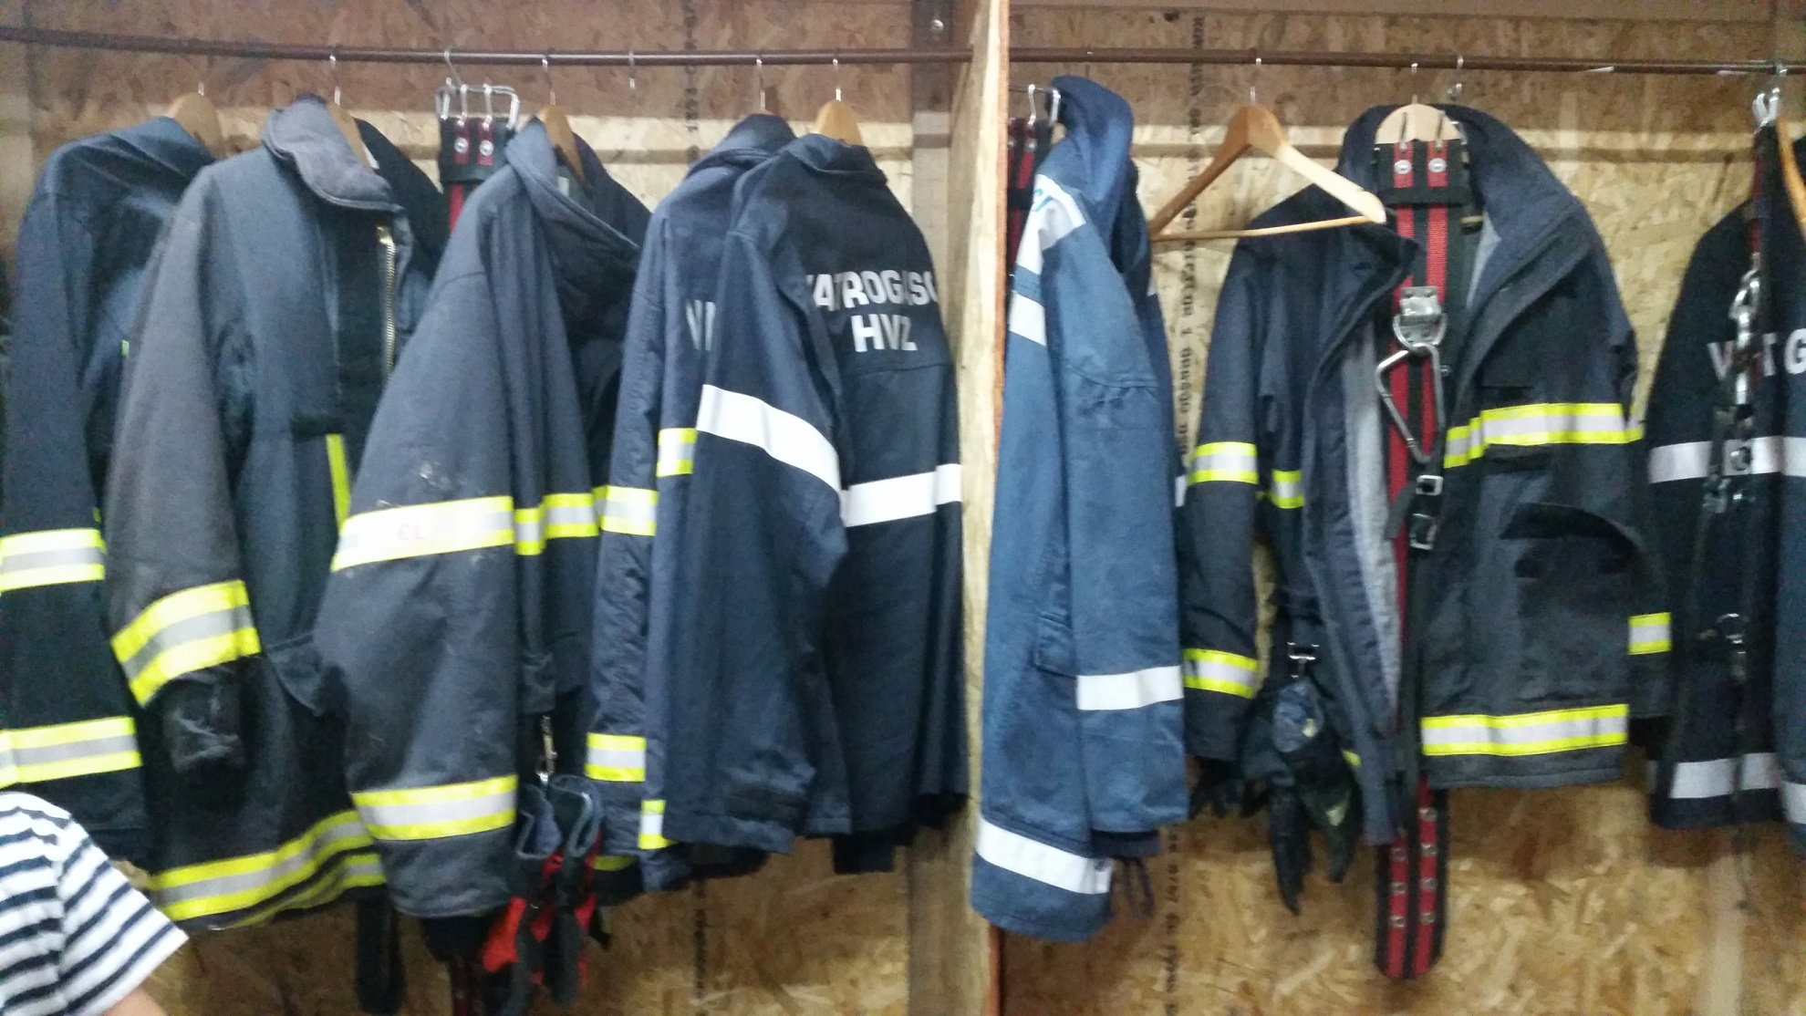

Slide 17
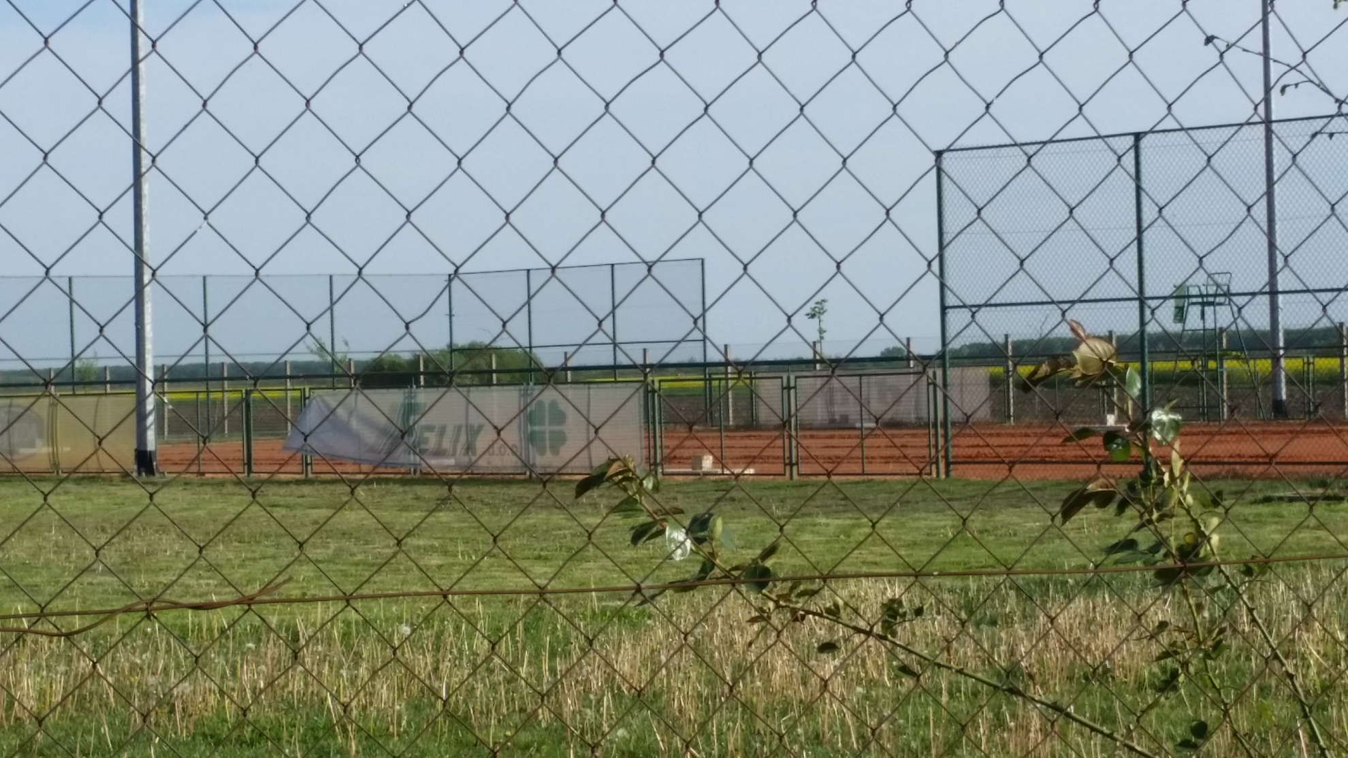
Tenisko igralište

Slide 18
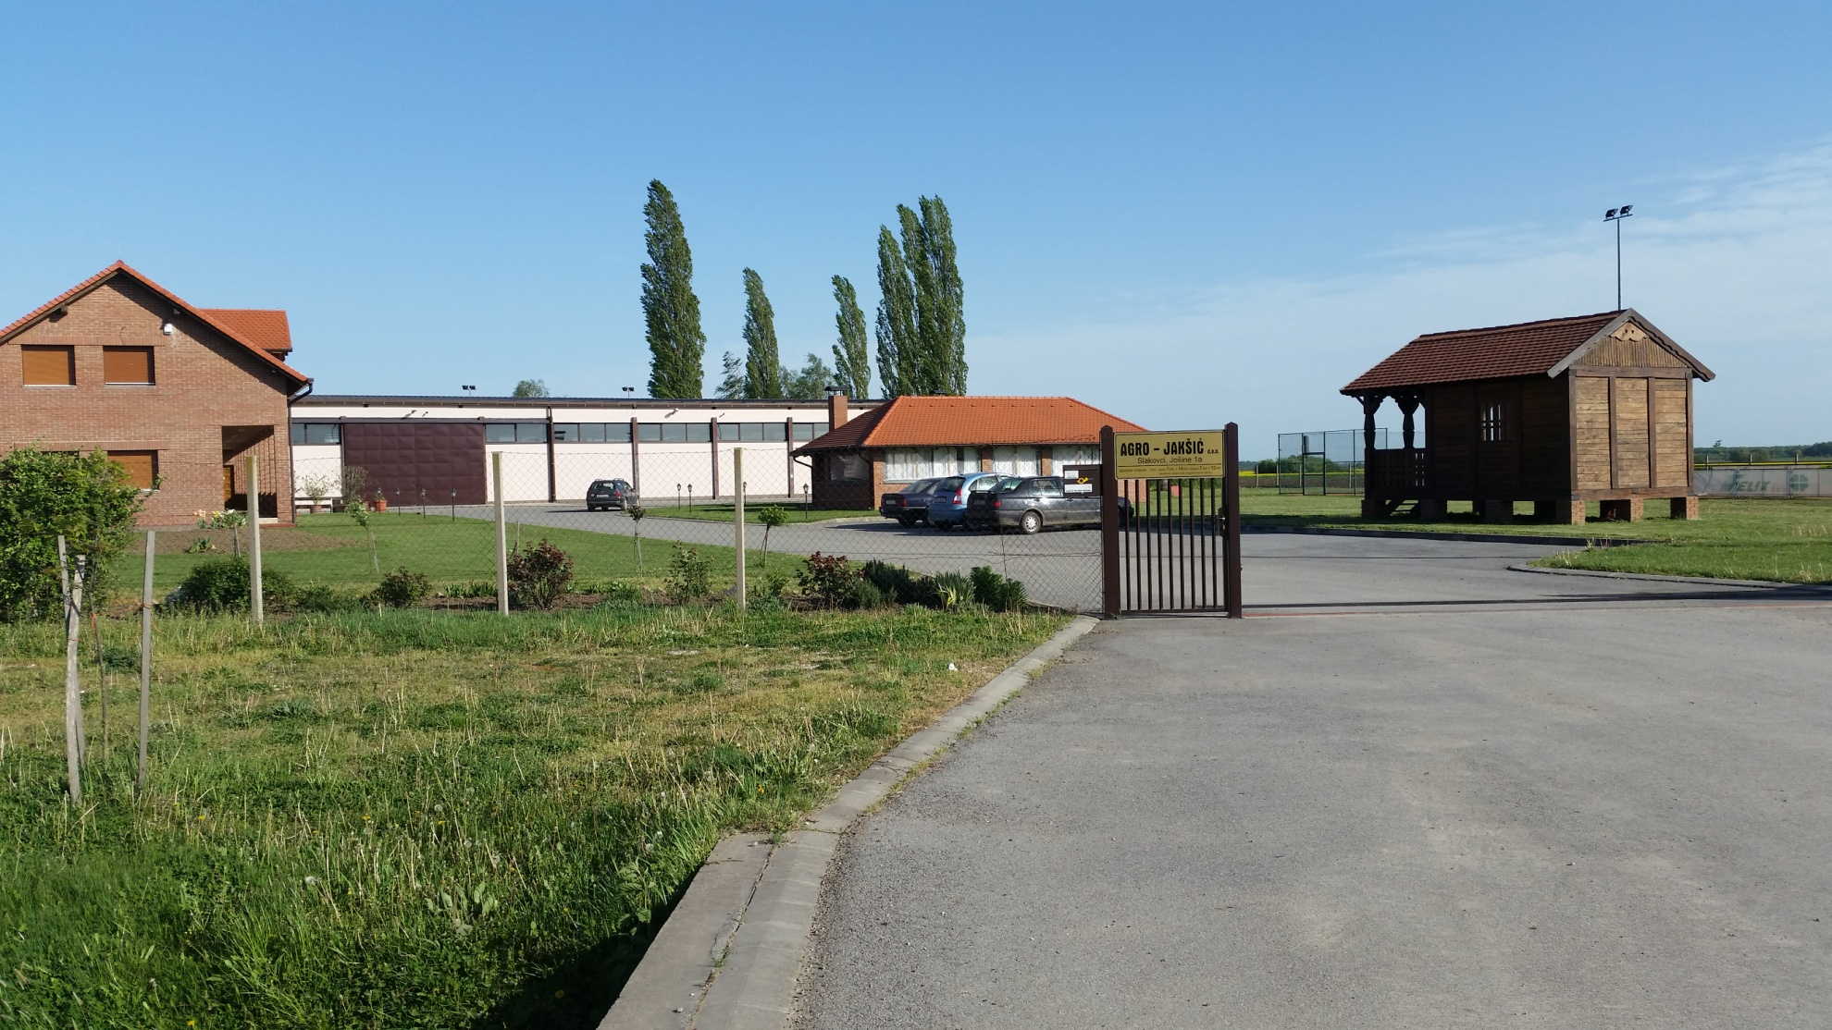
Agro Jakšić

Slide 19
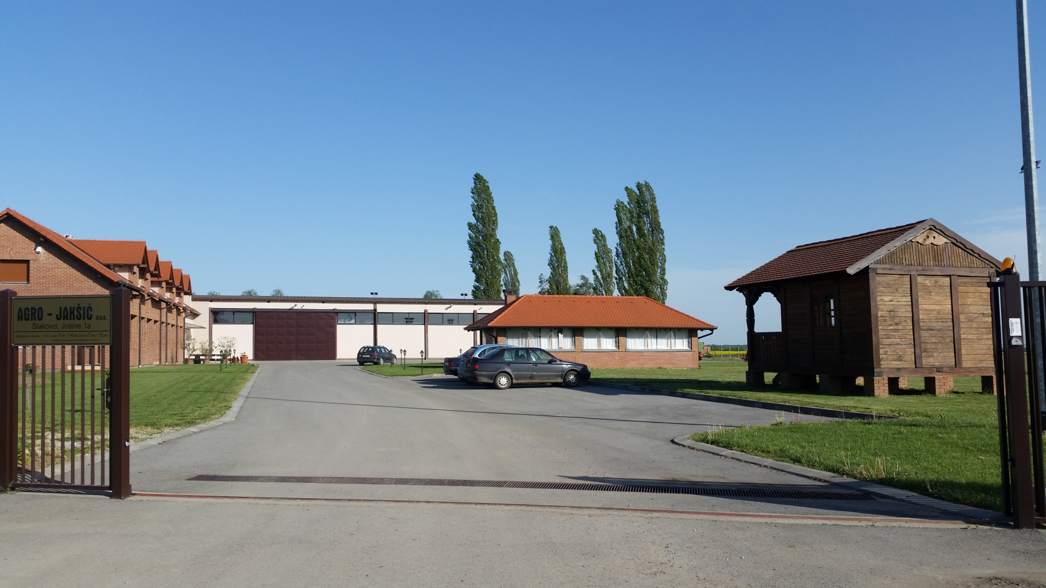
Proizvodnja hrane

Slide 20
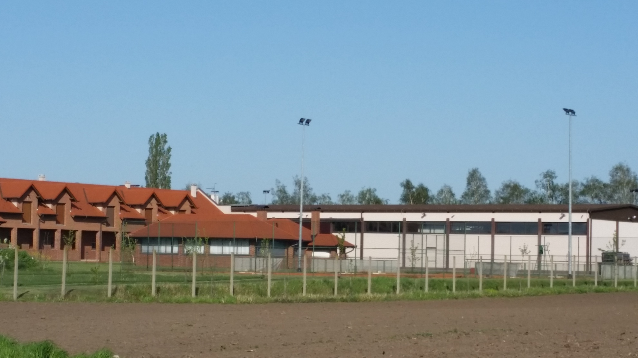

Slide 21
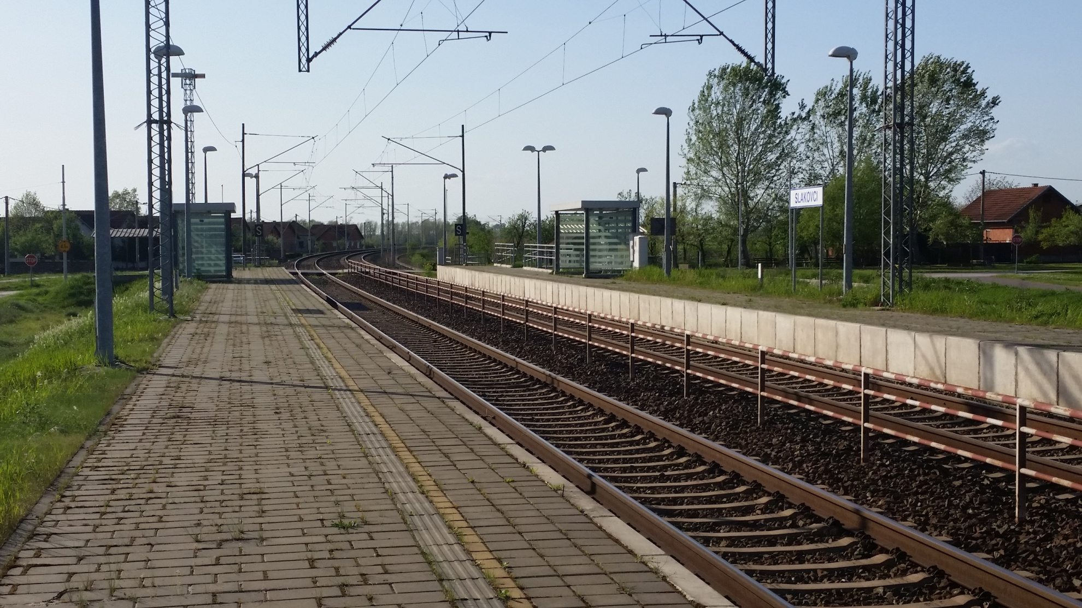
Pruga Vinkovci-Slakovci-Šid

Slide 22
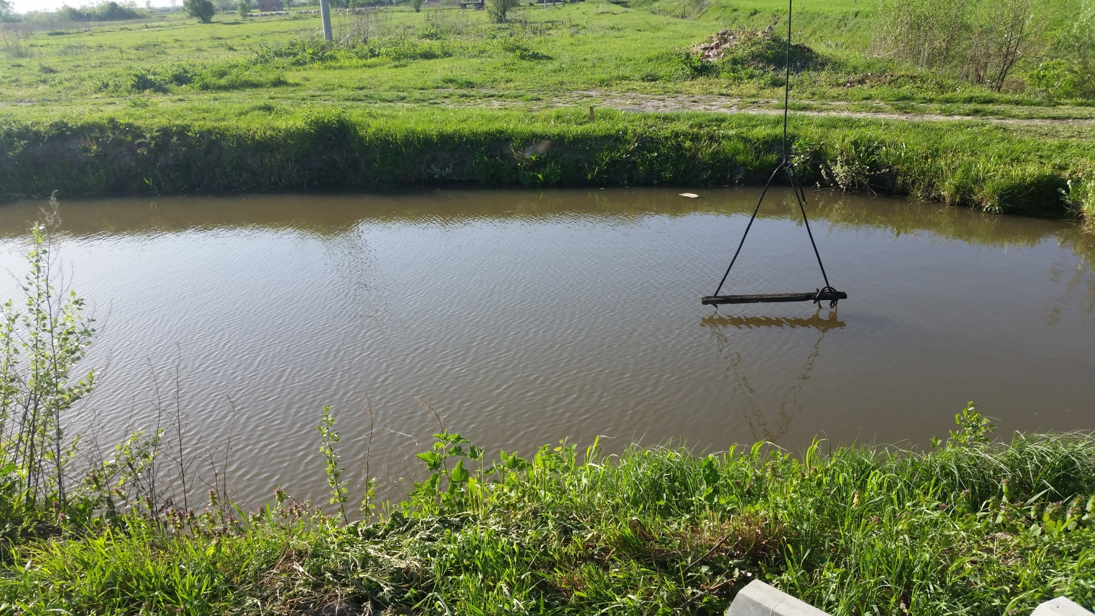
Ribnjak

Slide 23
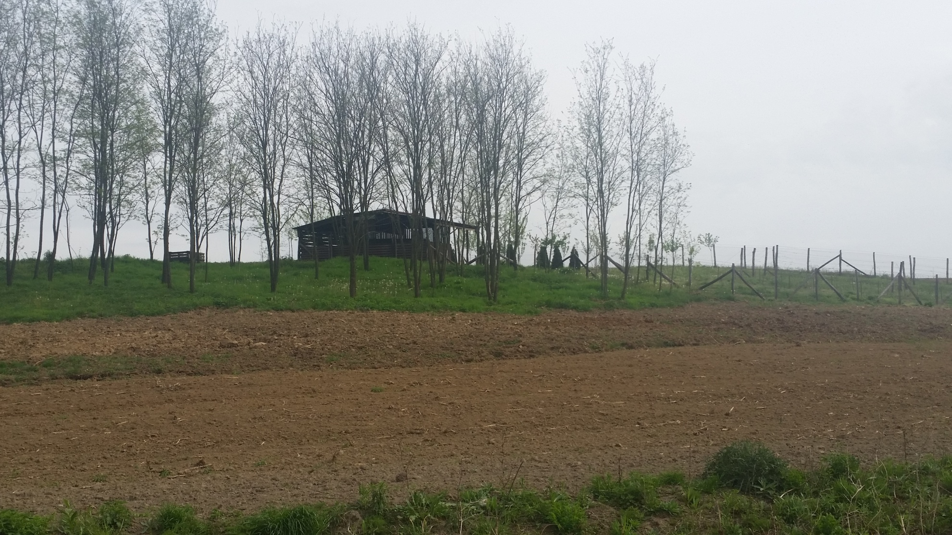
Oranica-glineno tlo

Slide 24
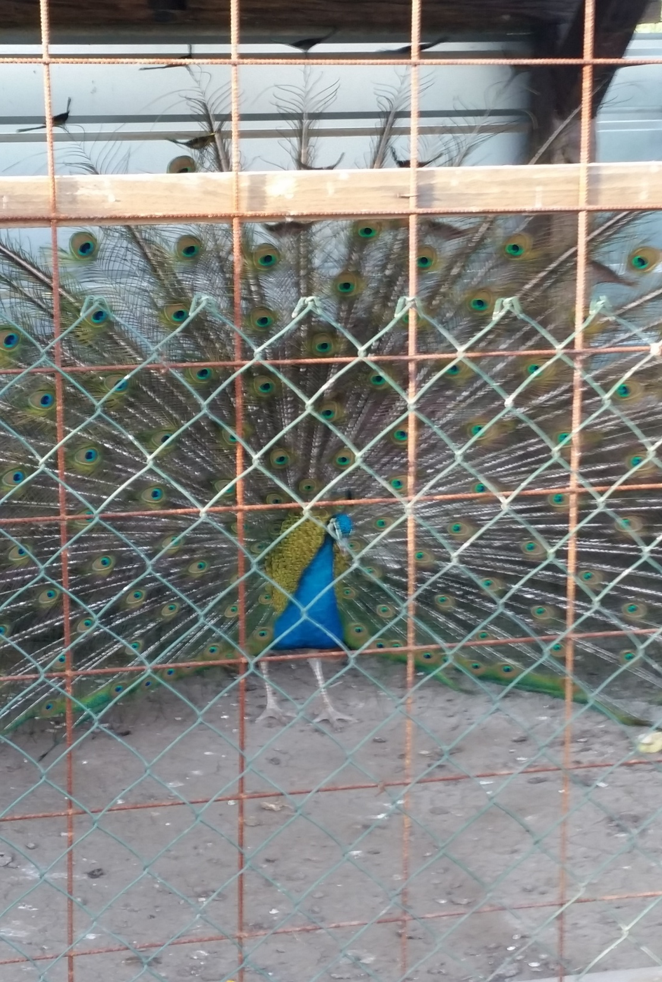
Notes:
Paun u dvorištu Rajković

Slide 25
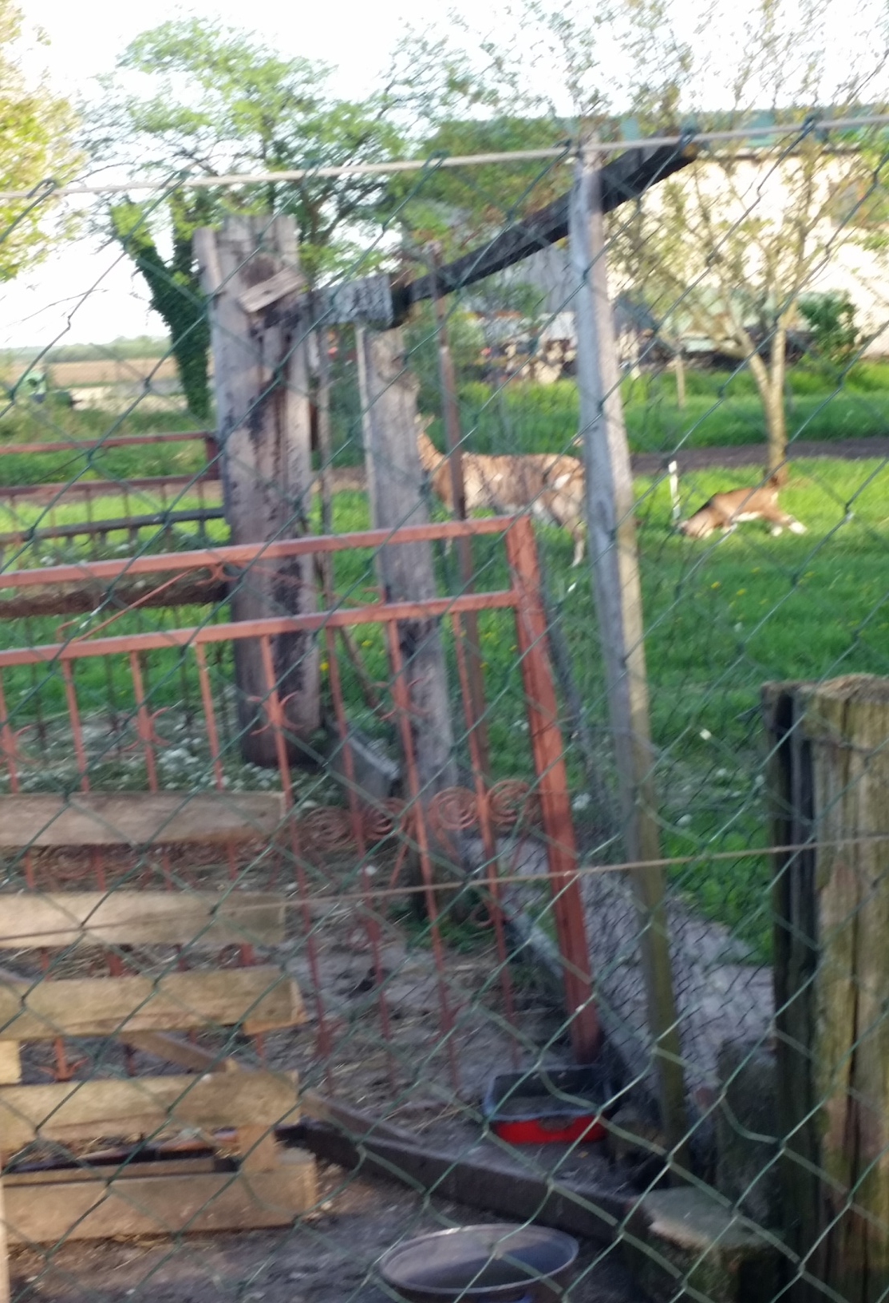
Notes:
Životinje u dvorištu Šamukić (koze)

Slide 26
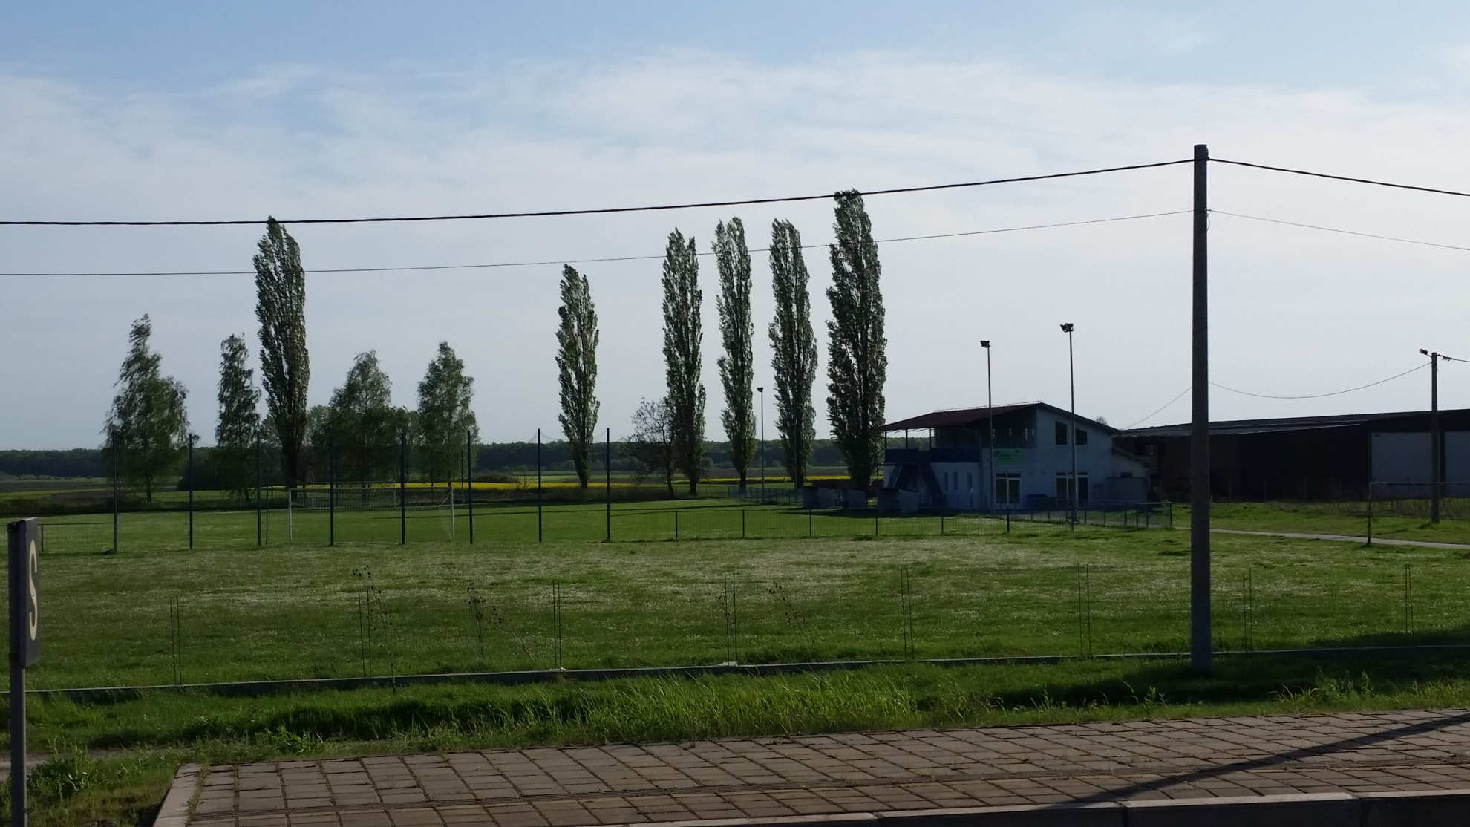
NK Meteor Slakovci

Slide 27
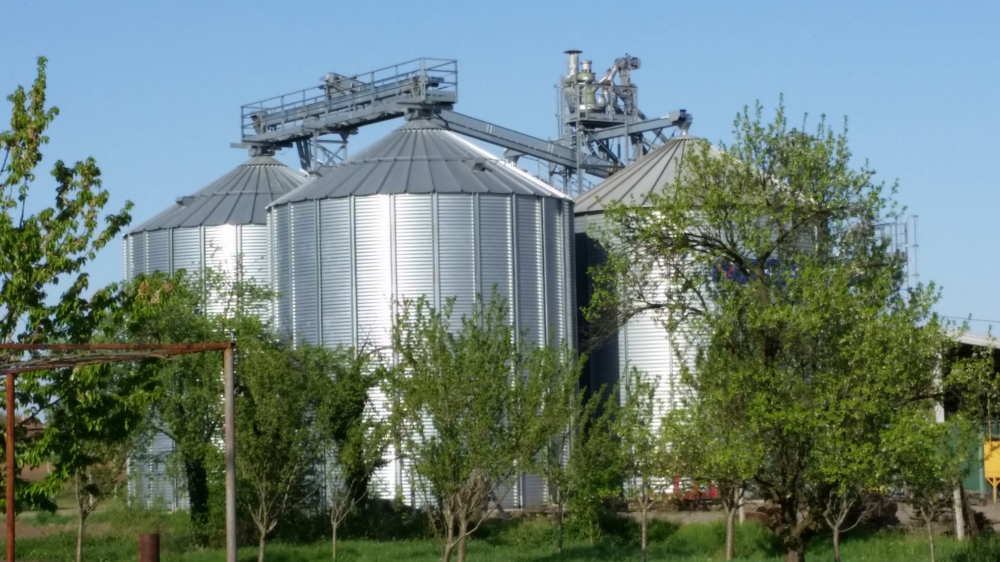
OPG Đurkić-Slakovci

Slide 28
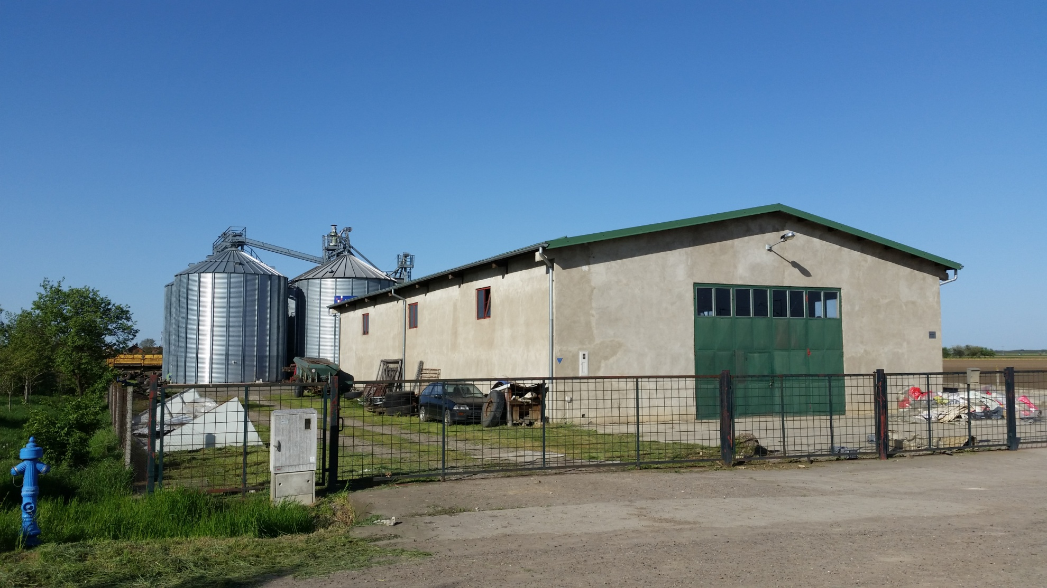
Hala Đurkić-Slakovci

Slide 29
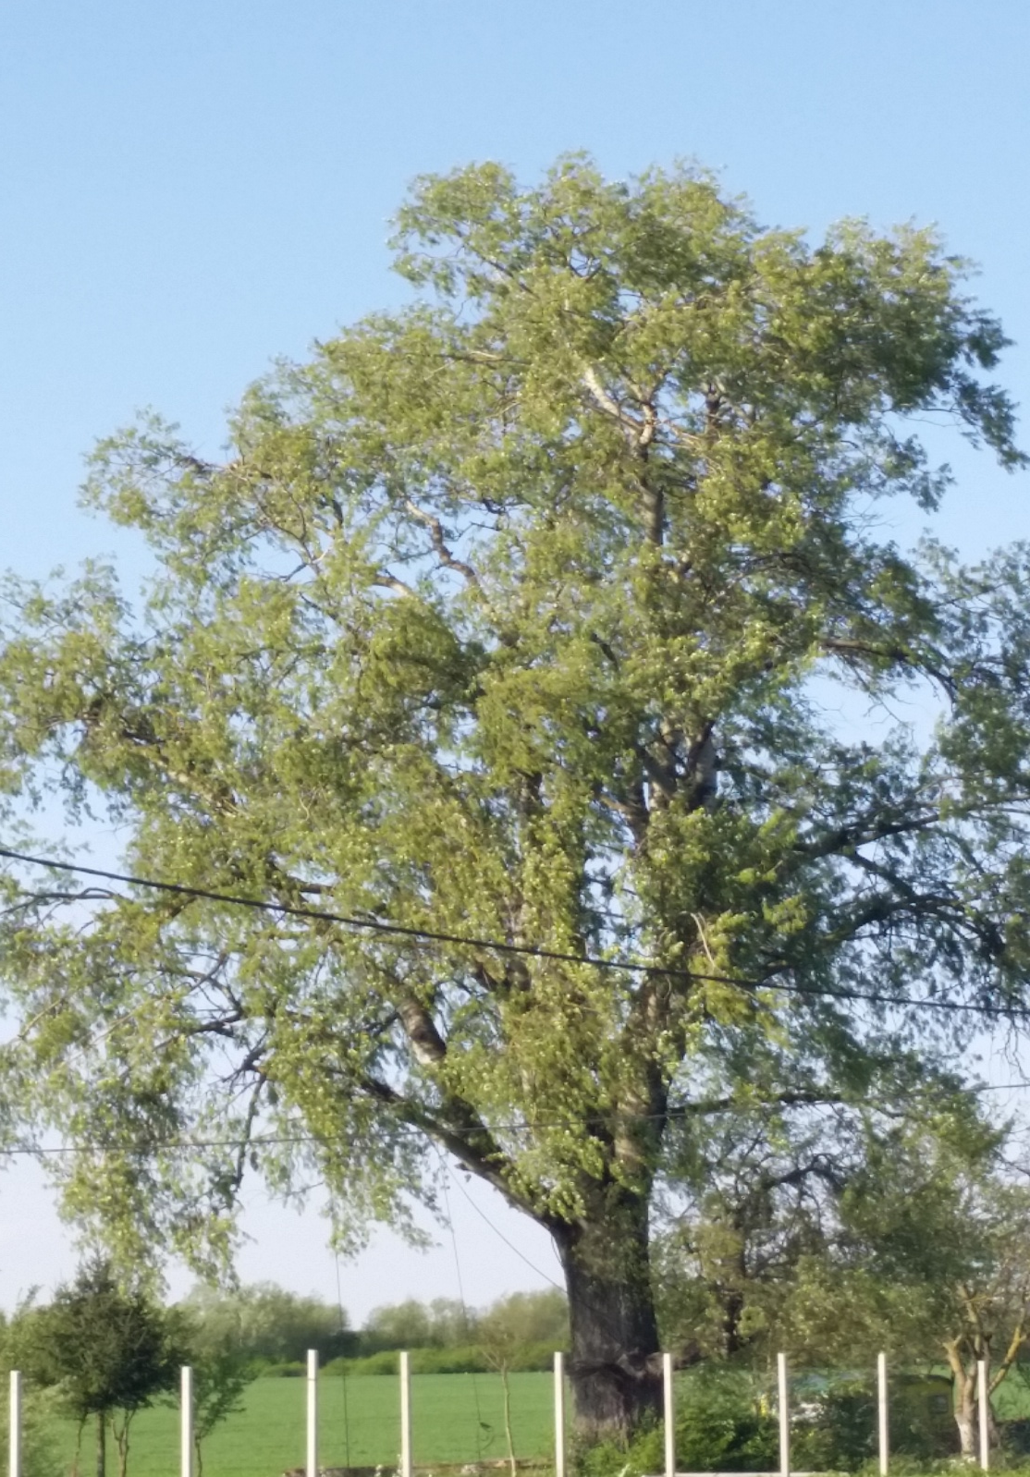
Notes:
Vrba

Slide 30
1.Bosak,Filip
2.Buće,Josip
3.Buće,Klara
4.Ćorić,Dorotea
5.Džajić,Ivan
6.Jambrec,Matej
7.Jukić,Kristian
8.Morber Kamenjaš,Gabriel
9.Kelava,Filip
10.Kelava,Jakob
11.Nikolić,Eleonora
12.Nikolić,Kristina
13.Rajković,Jure
Učiteljica:Anica Galović,prof.
Uredio:Josip Buće

